Slide 1


Slide 2
제 4 과 쇼핑

Slide 3
N이/가 있어요/없어요 (Il y a N/Il n’y a pas N)
A. 시계가 있어요? Est-ce qu’il y a une montre?
(Avez-vous une montre ?)
B. 네, 있어요. Oui, il y en a.
A. 우산이 있어요? Est-ce qu’il y a un parapluie?
B. 아니요, 없어요. Non, il n’y en a pas.

Slide 4
있다/없다(se trouver, avoir, il y a)
있어요 / 있습니다 없어요 / 없습니다 | affirmatif négatif
있어요? / 있습니까? 없어요? / 없습니까? | interrogatif

Slide 5
N이/가 있어요/없어요
N이 : N받침 O | N가 : N받침 X
사람이 있어요/없어요 | 주소가 있어요/없어요
직업 | 전화번호
우산 | 시계
비빔밥 | 불고기
물 | 녹차
볼펜 | 답배
사전 | 카메라
신문 | 치마
가방 | 모자
연필 | 구두
돈 | 바지
공책

Slide 6
이거(그거,저거)는 뭐예요? Qu’est-ce que c’est?
이거(ceci, cette chose-ci : proche du locuteur)
그거(Cela : proche de l’auditeur)
저거(Cela là-bas : éloigné du locuteur et de l’auditeur)
Q :이거 - R: 그거
Q: 그거 – R: 이거
Q: 저거 – R: 저거

Slide 7
이거(그거/저거)는 우산이에요(입니다)
이거는 뭐예요? (그거, 사전)
그거는 사전이에요(입니다).
그거는 뭐예요? (이거, 카메라)
이거는 카메라에요(입니다).
저거는 뭐예요? (저거, 모자)
저거는 모자예요(입니다).

Slide 8
이거(그거/저거)는 우산이 아니에요(아닙니다)
이거는 공책이에요? (그거, 공책X)
아니요, 그거는 공책이 아니에요.
그럼 뭐예요? 책이에요.
그거는 휴대 전화예요? ( 이거, 휴대전화X)
아니요, 이거는 휴대 전화가 아니에요.
그럼 뭐예요? 밧데리예요
저거는 담배예요? ( 저거, 담배X)
아니요, 저거는 담배가 아니에요.
그럼 뭐예요? 과자예요.

Slide 9
이N, 그N, 저N(CE, CET, CETTE, CES)
이 : ce (cet, cette, ces) …....-ci
그 : ce (cet, cette, ces) ….. -là
저 : ce (cet, cette, ces) …...-là-bas
이 책 (Ce livre-ci)
그 학교 (cette école-là)
저 카메라 (Cette caméra là-bas)

Slide 10
한글 숫자(Nombres coréens)
아라비아 숫자 | 한글 숫자 | 아리비아 숫자 | 한글 숫자
0 | 영/공 | 20 | 스물
1 | 하나 | 30 | 서른
2 | 둘 | 40 | 마흔
3 | 셋 | 50 | 쉰
4 | 넷 | 60 | 예순
5 | 다섯 | 70 | 일흔
6 | 여섯 | 80 | 여든
7 | 일곱 | 90 | 아흔
8 | 여덟
9 | 아홉
10 | 열

Slide 11
Nombres sino-coréens
아라비아 숫자 | 한자어 숫자 | 아라비아 숫자 | 한자어 숫자
0 | 공 | 20 | 이십
1 | 일 | 30 | 삼십
2 | 이 | 40 | 사십
3 | 삼 | 50 | 오십
4 | 사 | 60 | 육십
5 | 오 | 70 | 칠십
6 | 육 | 80 | 팔십
7 | 칠 | 90 | 구십
8 | 팔 | 100 | 백
9 | 구 | 1 000 | 천
10 | 십 | 10 000 | 만
 |  | 100 000 | 십만
 |  | 1 000 000 | 백만
 |  | 10 000 000 | 천만

Slide 12
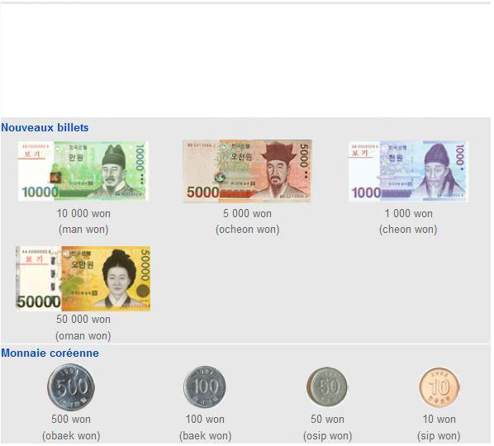

Slide 13
얼마예요? Combien ça coûte?
A : 이 사과는 얼마예요? Combien coûte cette pomme?
B : 오백 원이에요. C’est 500 wons.
A : 이 사과는 하나에 얼마예요?
Combien coûte cette pomme par unité?
B : 이천 원이에요. C’est 2 000 wons.
A : 너무 비싸요. 좀 깍아 주세요.
C’est très cher. Faites-moi un prix, s’il vous plaît.

Slide 14
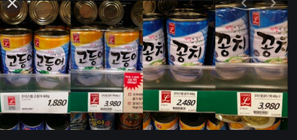
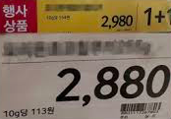
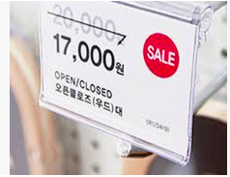
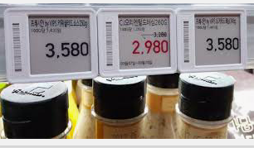

Slide 15
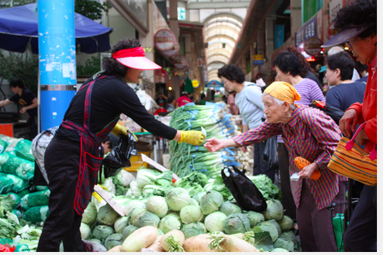
파
배추
무
무 = 1 500원, 배추 = 2 500원, 파 = 500원

Slide 16
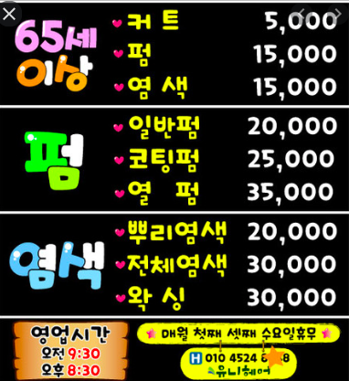

Slide 17
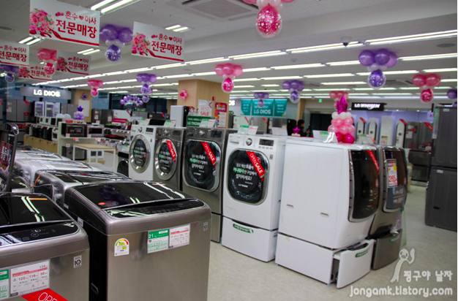
950 000원
850 000원
750 000원

Slide 18
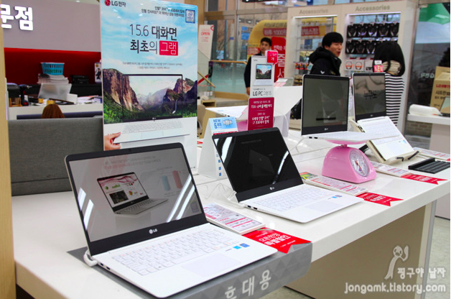
1 150 000원
950 000원

Slide 19
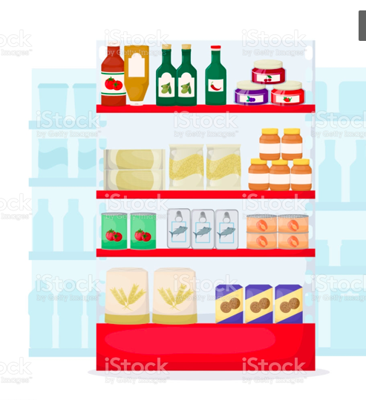
케찹 : 3100원
소주 : 1800원
고추장 : 4000원
비스켓 : 2500원
햄 : 5500원
쨈 : 3550원
통조림 : 4500원
간장 : 2250원
비누 : 1700원
밀가루 : 2900원
과자 : 1500원
케찹
소주
고추장
비스켓
햄
쨈
통조림
간장
비누
밀가루
과자

